Slide 1
Présentation des dispositifs de valorisation
des acquis de l’expérience (VAE)
à l’Université
Event VAE Pôle Louvain
14 novembre 2019
Anne Grzyb, chargée de mission VAE à l’UCLouvain

Slide 2
La VAE à l’université: présentation
Une présentation reposant sur:
Un exposé descriptif
Le témoignage de Guillaume relatant son expérience de candidat VAE à l’UCLouvain

Slide 3
Témoignage de Guillaume
Ce que les chiffres de notre enquête nous disent du profil du candidat VAE dans l’enseignement supérieur du Pôle Louvain
VAE est une admission personnalisée: spécifique à un individu. Relativiser le profil type notamment via le parcours original de Guillaume => clip
73% sont des femmes
64% ont plus de 35 ans
80% sont en emploi
50 % ont au moins 10 ans d’expérience professionnelle

Slide 4
L’admission par VAE à l’université: en bref
La VAE (valorisation des acquis de l’expérience) est notamment une procédure d’admission personnalisée qui permet à des adultes qui ne disposent pas des titres requis d’intégrer une formation en valorisant une expérience professionnelle et/ou personnelle significative dans le domaine de la formation souhaitée (valorisable à partir de 5 années d’expérience au minimum).
Cette procédure n’est pas automatique, elle s’appuie sur une épreuve d’évaluation des acquis qui peut prendre des formes différentes (spécifique à la formation sélectionnée).
Au terme de cette épreuve d’évaluation des acquis, le jury d’admission composé d’enseignants de la formation admet (on non) le candidat VAE et détermine son programme spécifique (au regard de ses acquis) : avec les dispenses et/ou les éventuels ajouts de cours.

Slide 5
La VAE, une nouvelle donne pour l’université ?
2004 (*)
Décret Bologne- Art 53 & 60
2008-2014
1er Projet FSE VAE
2013
2015-2020
Décret Paysage- Art 119 et 67
2ème Projet FSE VAE
Développement de la VAE
Implémentation de la VAE (modèle commun inter U – 5 étapes)
Toutes les universités de FWB
Certaines universités de FWB
VAE clairement identifiée comme voie d’accès
Pour certains programmes
Apparition des « conseillers VAE »
Accès à tous les cycles
Accompagnement individualisé
(*) Avant 2004: programmes universitaires pionniers accueillant des adultes

Slide 6
Un processus VAE commun
Les universités de la FWB ont adopté un modèle commun de processus VAE (Commission ETALV-CIUF-2006) basé sur les étapes suivantes déclinées selon le point de vue du candidats :
1 | Accompagnement | Information et accueil
2 |  | Orientation et positionnement
3 |  | Contractualisation
4 |  | Evaluation
5 |  | Communication des résultats

Slide 7
Des dispositifs d’accompagnement VAE en évolution
Ces étapes-clés ont permis aux universités de structurer et de proposer un accompagnement harmonisé aux candidats VAE.
Depuis, l’accompagnement VAE s’est développé et se traduit par des dispositifs variables en fonction :
Modèle d’organisation de l’accompagnement: centralisé vs décentralisé
Des acteurs impliqués
Des caractéristiques spécifiques du programme
Des innovations (accompagnement en ligne, en amont, propédeutique,…)
Des ressources disponibles

Slide 8
Quelles activités? L’accompagnement en VAE : une activité en évolution, aux multiples facettes
Focus sur l’accompagnement VAE
Information et orientation
Disciplinaire
Administratif
Méthodologique
Evaluation
Intégralement ou en partie effectué par les Universités de la Fédération Wallonie-Bruxelles
En moyenne, chaque candidat VAE bénéficie de 3 heures d’ accompagnement

Slide 9
Quels acteurs? L’accompagnement en VAE : par des acteurs multiples
Focus sur l’accompagnement VAE
Conseillers/Relais VAE
Conseillers aux études/à la formation
Enseignants/ Jurys VAE
Conseiller en orientation/insertion professionnelle
Services administratifs
Différents selon les Universités de la Fédération Wallonie-Bruxelles
Ces acteurs travaillent en interaction pour suivre un candidat VAE (1ère infos au diplôme)
D.D’haufayt (umons) & A. Grzyb (uclouvain) – 2018

Slide 10
Quelles modalités? L’accompagnement en VAE : diversité des dispositifs
Focus sur l’accompagnement VAE
Individuel
A distance
En groupe
En présentiel
Différentes selon les Universités de la Fédération Wallonie-Bruxelles
Par exemple: cours de propédeutique en méthodologie universitaire en ligne
D.D’haufayt (umons) & A. Grzyb (uclouvain) – 2018

Slide 11
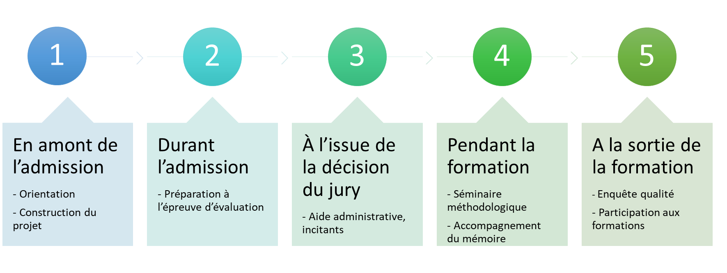
Quelle durée? Possible à différents moments
Focus sur l’accompagnement VAE
D.D’haufayt (umons) & A. Grzyb (uclouvain) – 2018

Slide 12
Focus sur l’évaluation des acquis de l’expérience
Qui évalue ?
« Le jury est souverain » : une commission composée d’enseignants du programme concerné.
Quoi ?
Les savoirs et compétences issus de l’expérience du candidat que celui-ci doit démontrer. Le jury évalue si le candidat dispose des acquis suffisants pour intégrer le programme et réussir la formation (acquis attendus). Si le candidat est admis, le jury définit un programme personnalisé (dispenses et/ou ajouts de cours).
Comment ?
Sur base d’une épreuve d’évaluation des acquis dont la forme varie:
Dossier d’admission
Portfolio
Examen (lectures critiques de textes, exercices techniques, …)
Entretien avec le jury
Une combinaison de ces dispositifs

Slide 13
La VAE, enjeux et défis pour l’université
La VAE, levier de démocratisation de l’accès aux études universitaires dans une logique d’égalité des chances
La VAE positionne les universités comme des acteurs du Lifelong learning
Développement d’une offre de formation pour/ accessible/adaptée aux adultes
Développement de l’accompagnement en faveur des adultes en reprise d’études répondant à leurs caractéristiques spécifiques dans une optique d’inclusion
La VAE souligne la valeur du diplôme à l’échelle des
des individus
de la société

Slide 14
Merci de votre attention

